Slide 1

从NSA出发，到任何地方
Native Sparse Attention
东川路第一可爱猫猫虫

Slide 2

主要内容
感谢粉丝大佬
迷途小白喲
的30元档包月充电
Native Sparse Attention产生的背景
NSA的核心思路
第一分支：粗粒度压缩
第二分支：细粒度选择
第三分支：滑动窗口
门控机制
组件均可学习

Slide 3
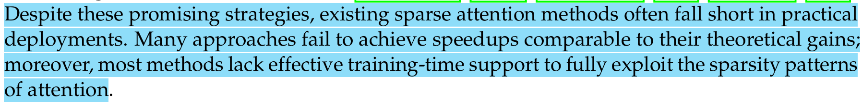
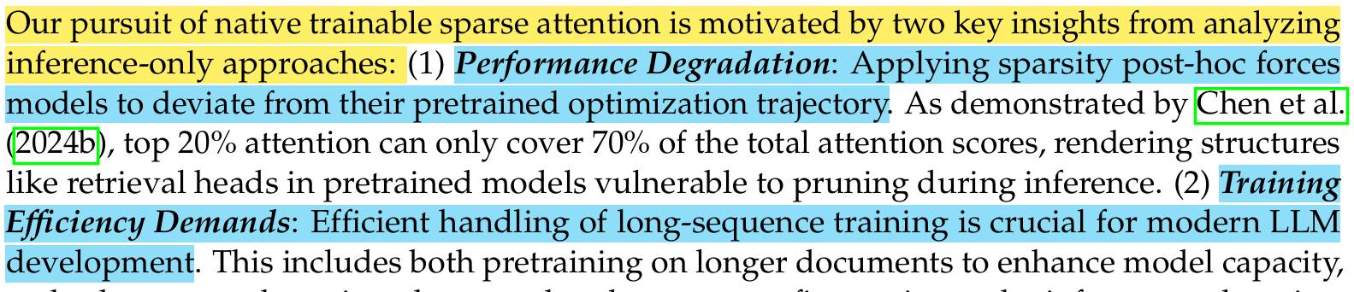
Native Sparse Attention产生的背景
既有稀疏注意力的问题
理论快，实际慢
非原生可训练

Slide 4
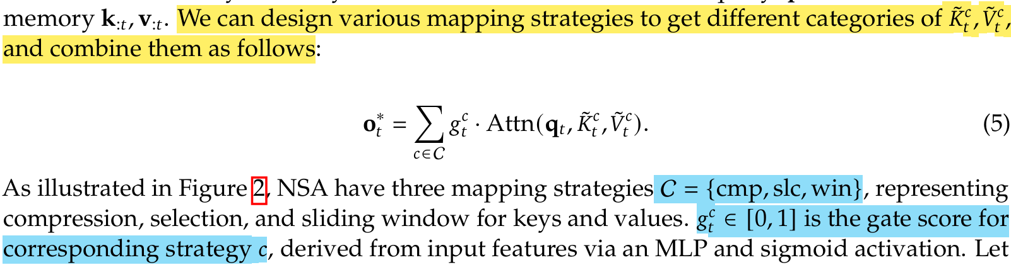
NSA的核心思路
三个分支模块
门控机制

Slide 5
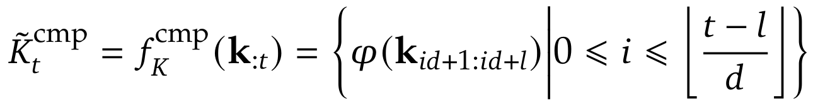
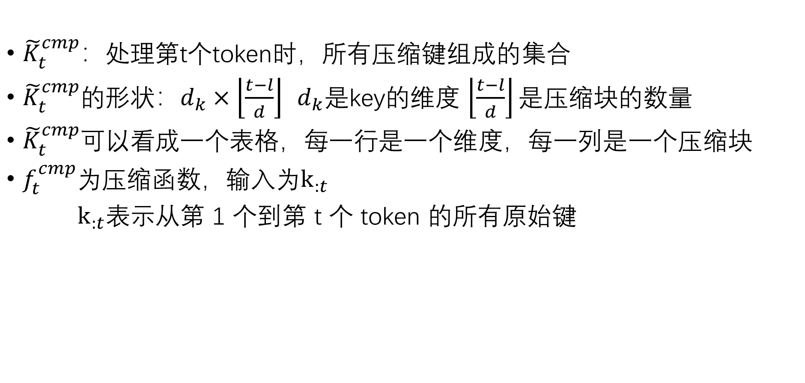
第一分支：粗粒度压缩
${\tilde{K}}_{t}^{cmp}：$处理第t个token时，所有压缩键组成的集合
${\tilde{K}}_{t}^{cmp}的形状$：$d_{k}×\left\lfloor \frac{t−l}{d}\right\rfloor$ $d_{k}是$key的维度 $\left\lfloor \frac{t−l}{d}\right\rfloor 是$压缩块的数量
${\tilde{K}}_{t}^{cmp}$可以看成一个表格，每一行是一个维度，每一列是一个压缩块
$f_{t}^{cmp}$为压缩函数，输入为$k_{:t}$
$k_{:t}$表示从第 1 个到第 t 个 token 的所有原始键

Slide 6

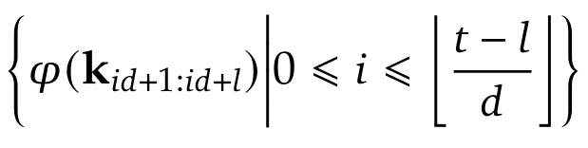
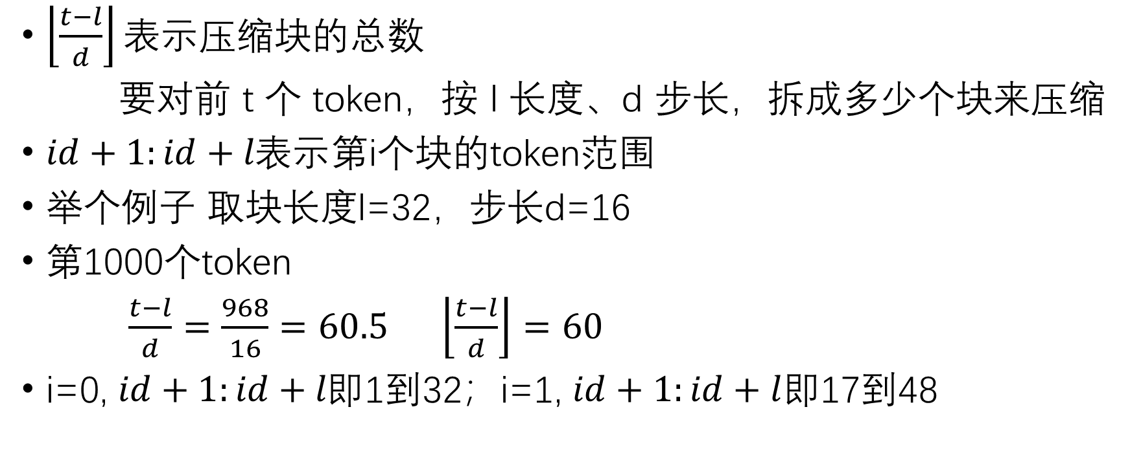
第一分支：粗粒度压缩
$\left\lfloor \frac{t−l}{d}\right\rfloor 表示$压缩块的总数
要对前 t 个 token，按 l 长度、d 步长，拆成多少个块来压缩
$id+1:id+l表示$第i个块的token范围
举个例子 取块长度l=32，步长d=16
第1000个token
$\frac{t−l}{d}=\frac{968}{16}=60.5 \left\lfloor \frac{t−l}{d}\right\rfloor =60$
i=0, $id+1:id+l即$1到32；i=1, $id+1:id+l$即17到48

Slide 7
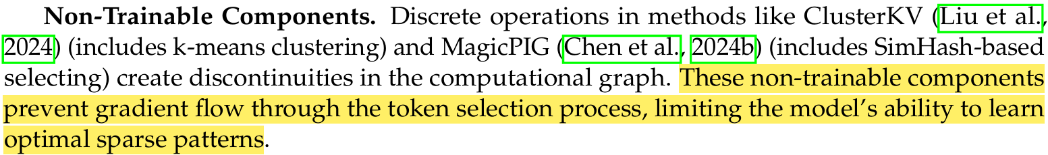

第一分支：粗粒度压缩
$φ$
可学习的 MLP
带块内位置编码

Slide 8


第一分支：粗粒度压缩
第i个块，用可学习的多层感知器，压缩key
得到一个$φ\left(k_{id+1:id+l}\right)$
即为第i个块压缩的key

Slide 9
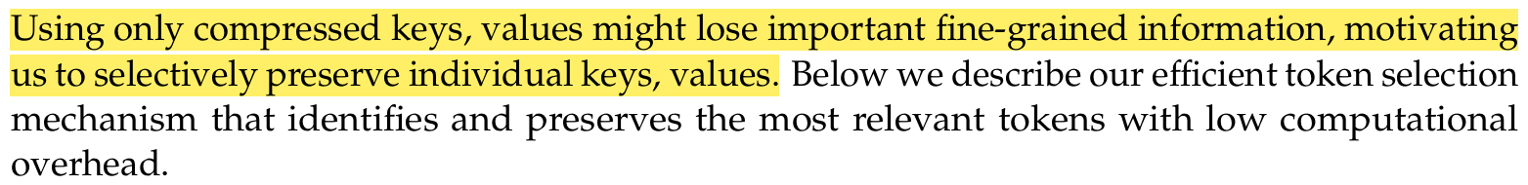
第二分支：细粒度选择
用第一层的分数，判断哪一粗块值得细挖
找到高分粗块对应的原始 token 范围
细块是大于或等于粗块的
用高分的细块里的token来计算注意力

Slide 10
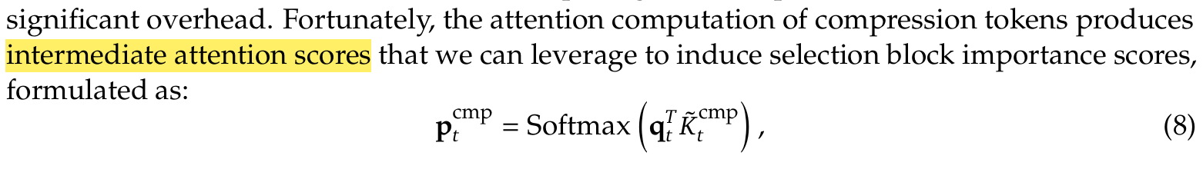
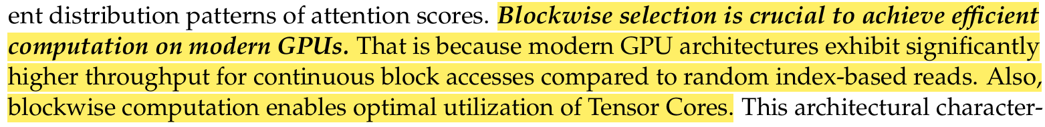
第二分支：细粒度选择
粗粒度压缩阶段的注意力计算已产生中间注意力分数
可以复用
适配GPU
跳着读不如整块读
GPU 对连续块内存访问的吞吐量远高于随机单个 token 访问

Slide 11
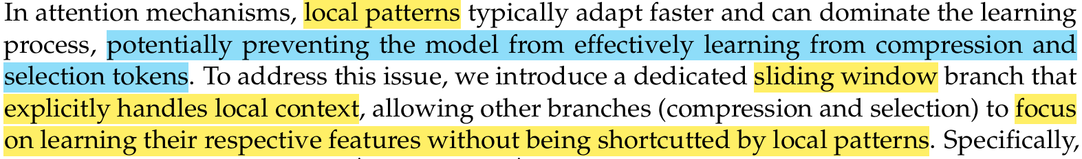

第三分支：滑动窗口
只保留最近的w个token
文中取的是512
给滑动窗口层独立的 KV 缓存
防止交叉影响

Slide 12
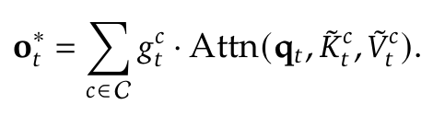
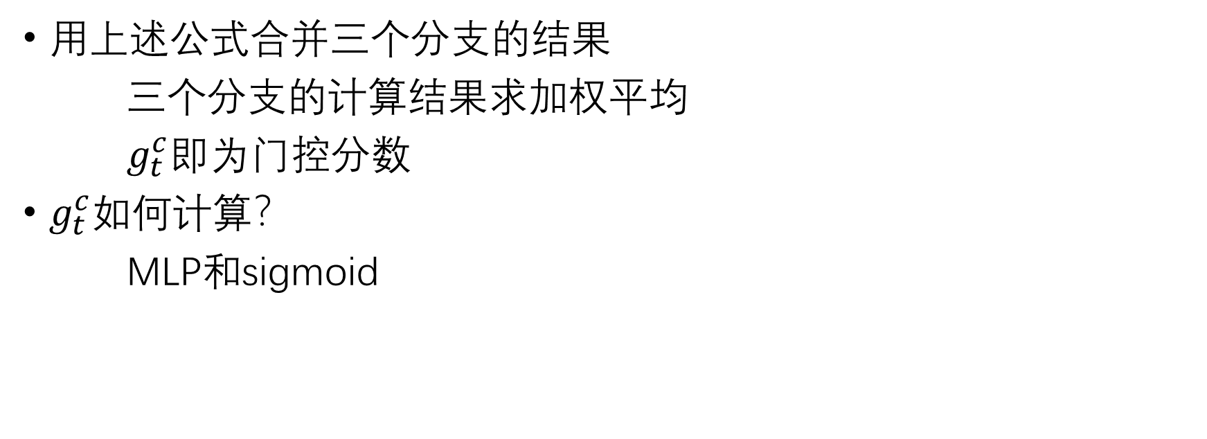
门控机制
用上述公式合并三个分支的结果
三个分支的计算结果求加权平均
$g_{t}^{c}即为$门控分数
$g_{t}^{c}$如何计算？
MLP和sigmoid

Slide 13

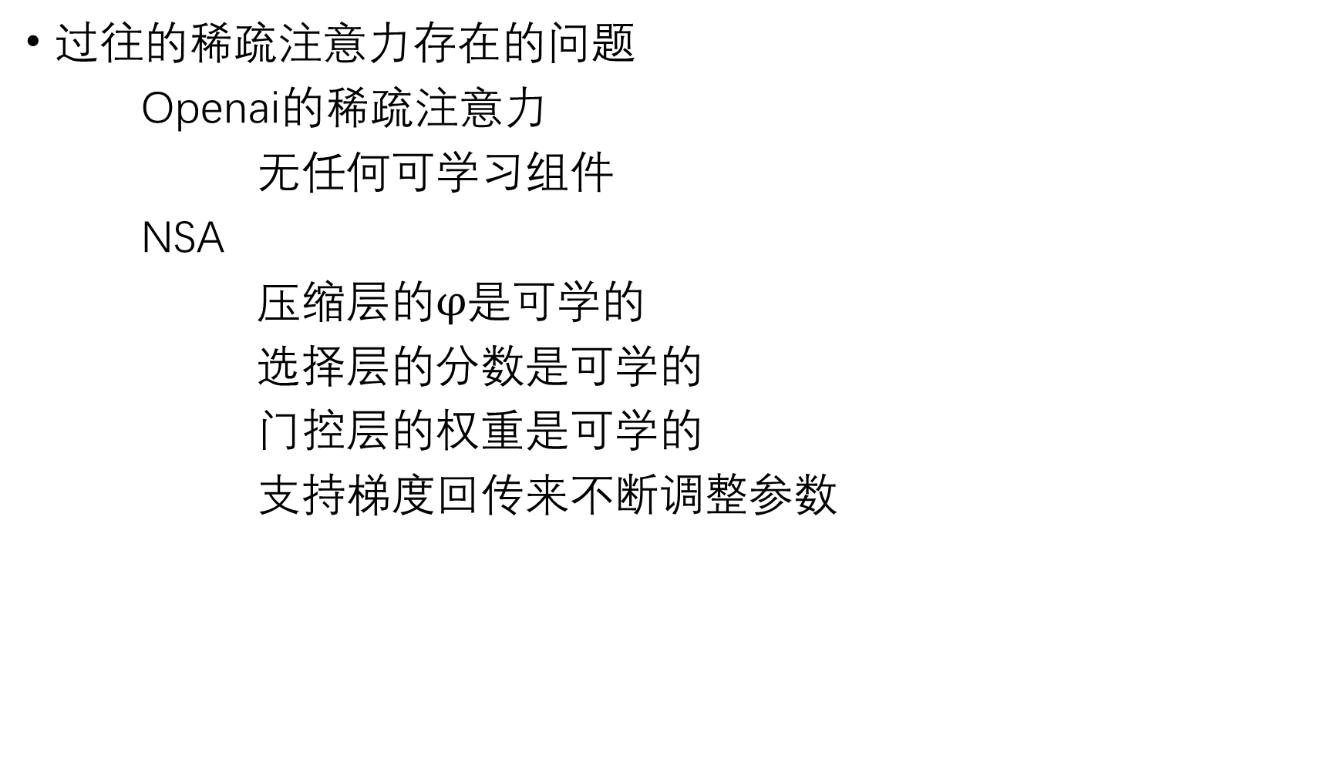
组件均可学习
过往的稀疏注意力存在的问题
Openai的稀疏注意力
无任何可学习组件
NSA
压缩层的$φ$是可学的
选择层的分数是可学的
门控层的权重是可学的
支持梯度回传来不断调整参数

